Slide 1
UNIDADES DE MEDIDA: REPASO
CFGS - DAW 1

Slide 2
Unidades de medida en Informática
Las unidades de medida en Informática a veces pueden resultar algo confusas. Vamos a tratar de aclarar algunos conceptos viendo a qué se refieren. Podemos agrupar estas medidas en tres grupos:
● Almacenamiento,
● Procesamiento y
● Transmisión de datos.
Notes:
Lista de vocabulario relacionada.

Slide 3
Unidades de medida en Informática
Con estas unidades medimos la capacidad de guardar información de un elemento de nuestra PC.
Es en este tipo de medidas donde se puede crear una mayor confusión. La unidad básica en Informática es el bit (Binary Digit). Un bit es un dígito en sistema binario (0 o 1) con el que se forma toda la información. Esta unidad es demasiado pequeña para poder contener una información diferente a una dualidad (si/no), por lo que se emplea un conjunto de bits.
Notes:
Lista de vocabulario relacionada.

Slide 4
Unidades de medida en Informática
Para poder almacenar información más detallada se emplea como unidad básica el byte, que es un conjunto de 8 bits. Con esto podemos representar hasta un total de 256 combinaciones diferentes por cada byte. Unidades de almacenamiento más utilizadas:
● Bit: unidad
● Byte (B): 8 bits
● Kilobyte (K): 1.024 bytes
● Megabyte (MB): 1.024 Kilobytes
● Gigabyte (GB): 1.024 Megabytes
● Terabyte (TB): 1.024 Gigabytes
Existen unas medidas superiores, como el Petabyte, Exabyte, Zettabyte o el Yottabite, que podemos calcular multiplicando por 1.024 la medida anterior.
Notes:
Lista de vocabulario relacionada.

Slide 5
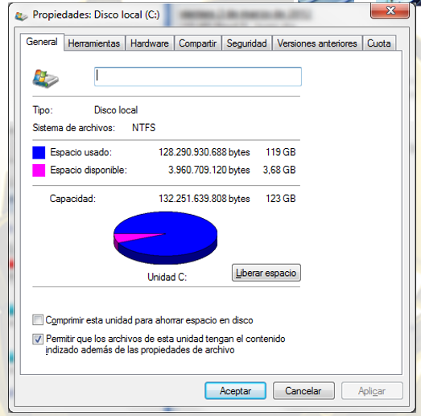
Unidades de medida en Informática

Slide 6
Unidades de medida en Informática
La velocidad de procesamiento de un procesador se mide en megahercios. Un megahercio es igual a un millón de hercios. Un hercio (o herzio o herz) es una unidad de frecuencia que equivale a un ciclo o repetición de un evento por segundo. Esto, en palabras simples, significa que un procesador que trabaje a una velocidad de 500 megahercios es capaz de repetir 500 millones de ciclos por segundo.
En la actualidad, dada la gran velocidad de los procesadores, la unidad más frecuente es el gigahercio, que corresponde a 1.000 millones de hercios por segundo

Slide 7
Unidades de medida en Informática
En el caso de definir las velocidades de transmisión se suele usar como base el bit, y más concretamente el bit por segundo, o bps
Los más utilizados sin el Kilobit, Megabit y Gigabit, siempre expresado en el término por segundo (ps).
Las abreviaturas se diferencian de los términos de almacenamiento en que se expresan con b minúscula. Estas abreviaturas son:
Kbps.- = 1.000 bits por segundo.
Mbps.- = 1.000 Kbits por segundo.
Gbps.- = 1.000 Mbits por segundo.
Nota: Estas unidades no se multiplican por 1.024 dado que perteneces a otros sistema internacional
Notes:
Lista de vocabulario relacionada.

Slide 8
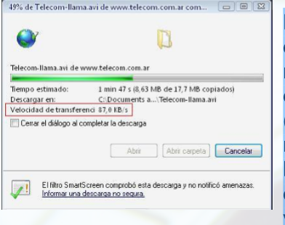
Unidades de medida en Informática
Hay que tener en cuenta que las velocidades que se muestran en Internet están expresadas en KB/s (Kilobyte por segundo)
Notes:
Lista de vocabulario relacionada.

Slide 9
Unidades de medida en Informática
Esto nos dice la cantidad de bytes que hemos recibido en un segundo, NO la velocidad de trasmisión.
Podemos calcular esa velocidad de transmisión (para pasarla a Kbps /s) simplemente multiplicando el dato que se nos muestra por 8, por lo que una trasmisión que se nos indica como de 128 KB/s corresponde a una velocidad de transmisión de 1.024 Kbps que es lo mismo a 1 Mb.
Esta conversión nos es muy útil para comprobar la velocidad real de nuestra línea ADSL (Speedy)
Notes:
Lista de vocabulario relacionada.

